Slide 1

GRIDEX НАДЕЖНОЕ ОТКРЫТОЕ РЕШЕНИЕ ДЛЯ СИСТЕМ АВТОМАТИЗАЦИИ
Нестуля Роман Владимирович
Компания «Модульные Системы Торнадо»

Slide 2

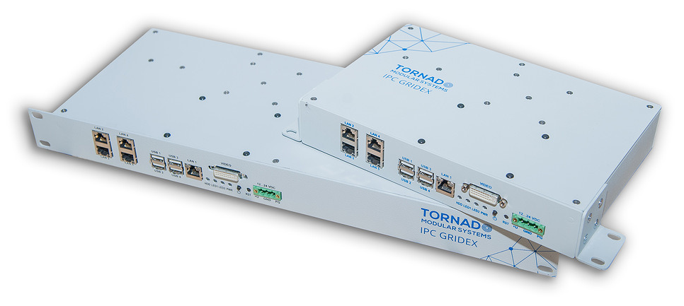
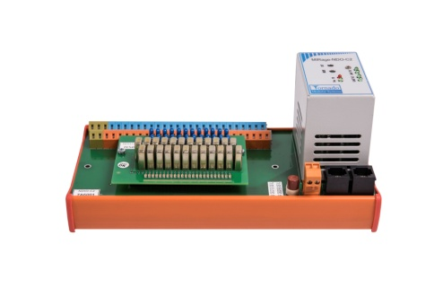
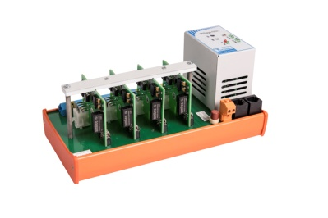
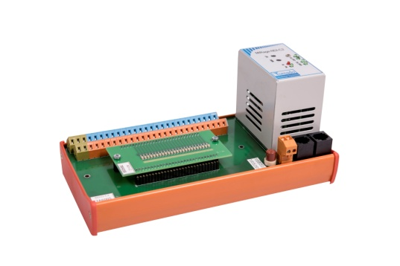
Платформа GRIDEX: конструктор для систем автоматизации и интернета вещей
Одна платформа: для ПТК «Торнадо» собственной разработки;
для решений других инжиниринговых компаний.
iPC Gridex
Ядро интеллектуальной обработки данных
ioGridex
Модули распределенного ввода-вывода для создания инфраструктуры сбора данных

Slide 3
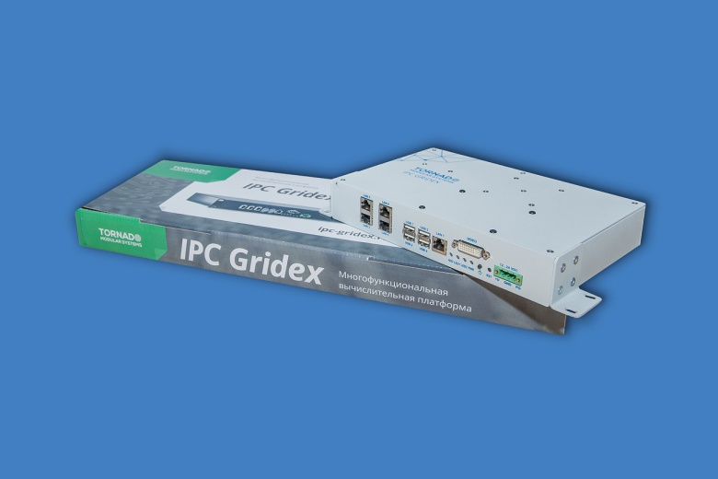
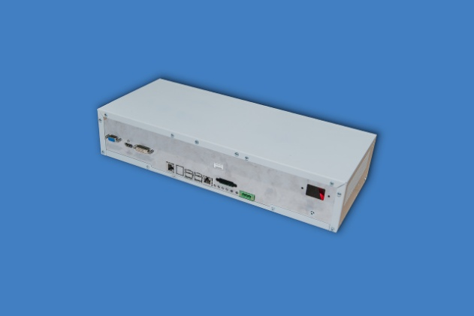
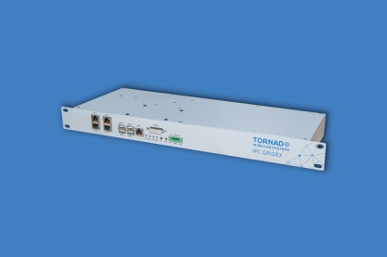
iPC GRIDEX Российский промышленный компьютер
• Автоматизация технологических процессов
• Тонкие клиенты
• Системы управления «реального времени»
• Компьютеры для «жестких» условий эксплуатации
• Малогабаритные компьютеры с развитыми возможностями и коммуникациями – до 5 портов Ethernet
• Специализированные компьютеры со встроенными «Сигнальными процессорами»

Slide 4
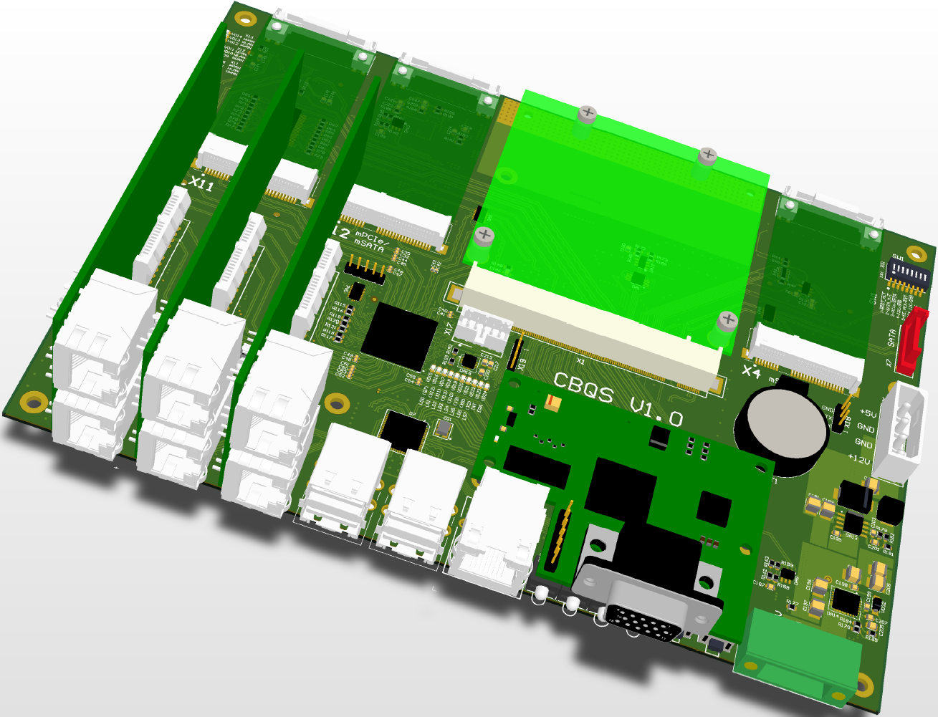
iPC GRIDEX Основные технические характеристики
• Поддержка операционных систем Windows, QNX, Linux
• Пассивное охлаждение системы
• Стандартные порты расширения для установки адаптеров RS-485/232, Ethernet, WiFi, 3G, HDD, SSD, …
• Питание 12‒24В — основа для организации особо надежного питания
• Жесткие условия эксплуатации: IP54, Т от ‒20 до +70 гр. Цельсия
• Поддержка требований ЭМС IEC-61850-3
• Синхронизация времени по стандарту IEEE-1588
• Возможность встраивания в Евромеханику 6U
• Вибростойкость

Slide 5
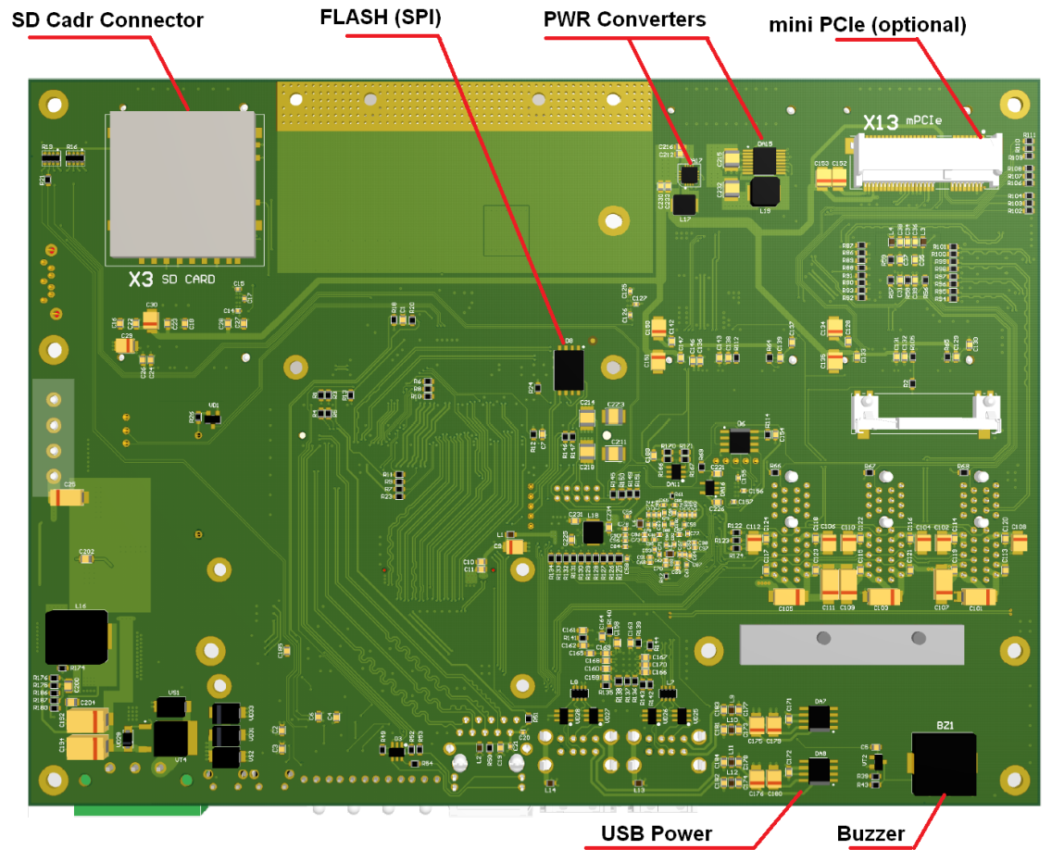
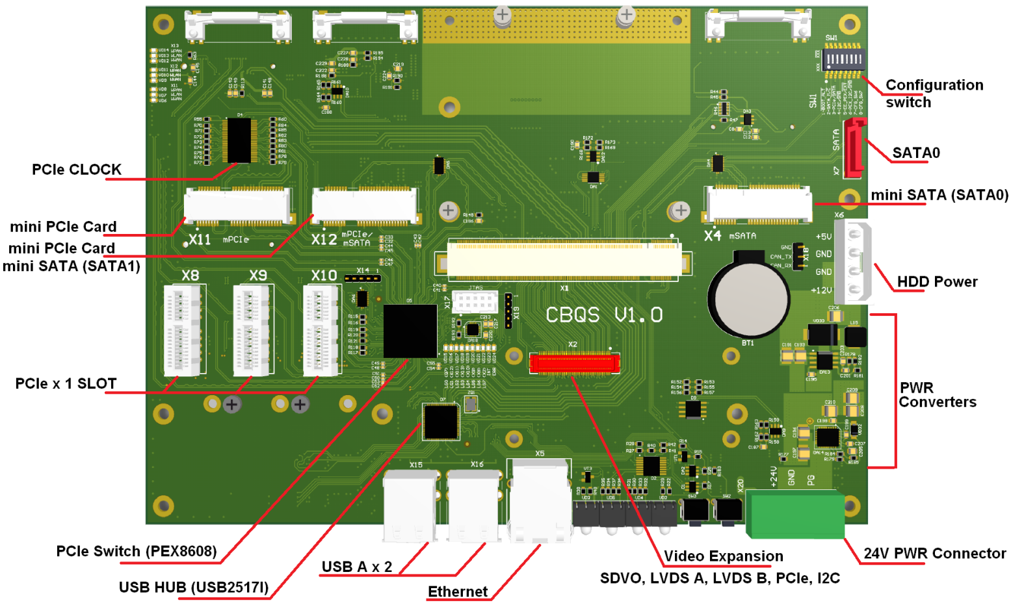
iPC GRIDEX Технические детали
При производстве материнской платы используется элементная база, обеспечивающая работу в режиме 24x7 на интервале до 15 лет.

Slide 6
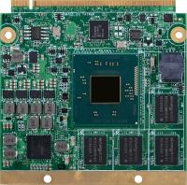
iPC GRIDEX Компоненты и комплектующие
Процессорный модуль SOM стандарта Q7 (Qseven)
▪ Intel Atom E38xx 1,9 GHz, 1/2/4 ядра
▪ DRAM до 4 Gbyte DDR3
▪ Потребление от 5 до 10 Вт
▪ Встроенная графика Intel HD
▪ 1x Ethernet 1Gb
▪ 2x SATA
▪ PCIe 2.0
▪ USB 2.0
▪ Win 7, 8, 10; Linux; QNX …

Slide 7
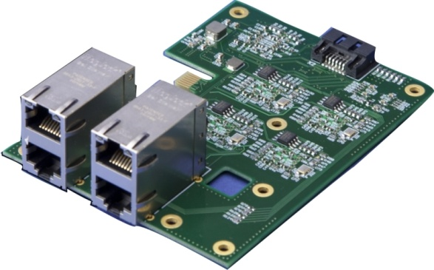
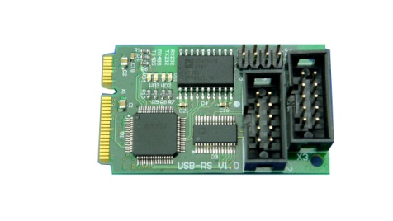
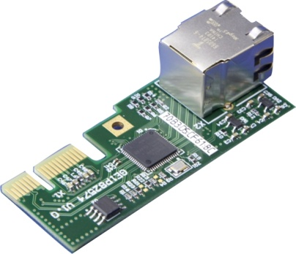
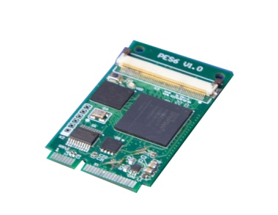
iPC GRIDEX Компоненты и комплектующие
Ethernet x4
▪ 4 порта Ethernet
▪ аппаратная поддержка синхронизации времени по стандарту IEEE-1588
RS 232/485
▪ 1 порт RS-232
▪ 1 порт RS-485
Ethernet x1
▪ 1 порт Ethernet
▪ аппаратная поддержка синхронизации времени по стандарту IEEE-1588
ПЛИС
▪ ПЛИС (PLD)
▪ 6 портов UART

Slide 8
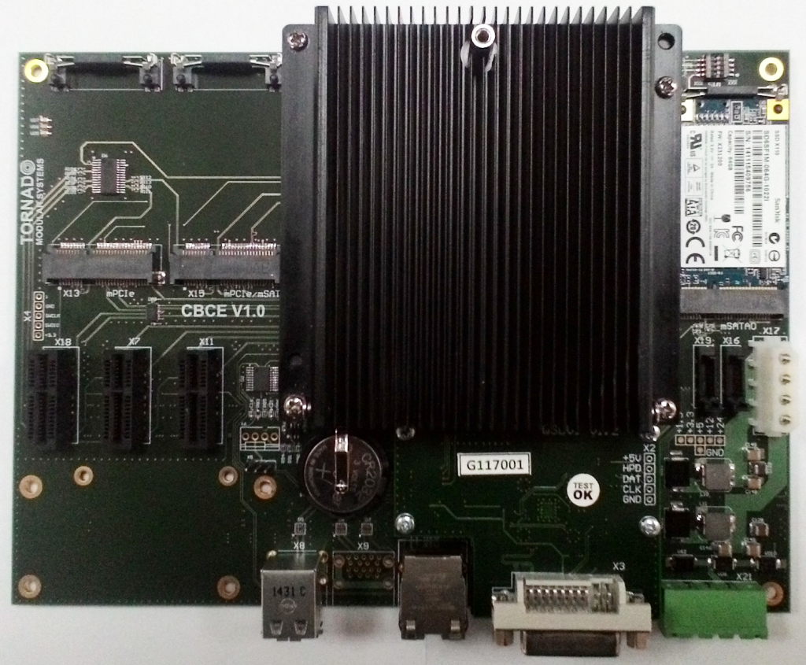
iPC GRIDEX II Развитие платформы
В разработке
Материнская плата Gridex II в стандарте COM Express Compact
Отличия от iPC Gridex
Встроенная графика Intel HD
▪ применение процессоров i3, i5, i7
▪ 1 mSATA SSD + 1 SATA / 2 SATA
▪ 1 DVI-D / 2 HDMI
▪ USB 2.0 + USB 3.0
▪ устанавливаемая оперативная память до 8GB
Старт серийного производства: декабрь 2017г.

Slide 9

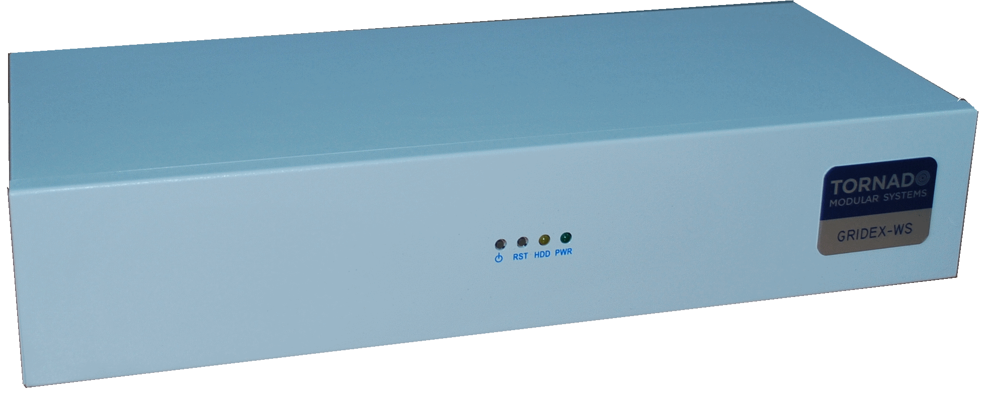
iPC GRIDEX Поставка
Корпус 1U 19’
Корпус 1U для установки на плиту
АРМ для подключения одного или двух мониторов

Slide 10
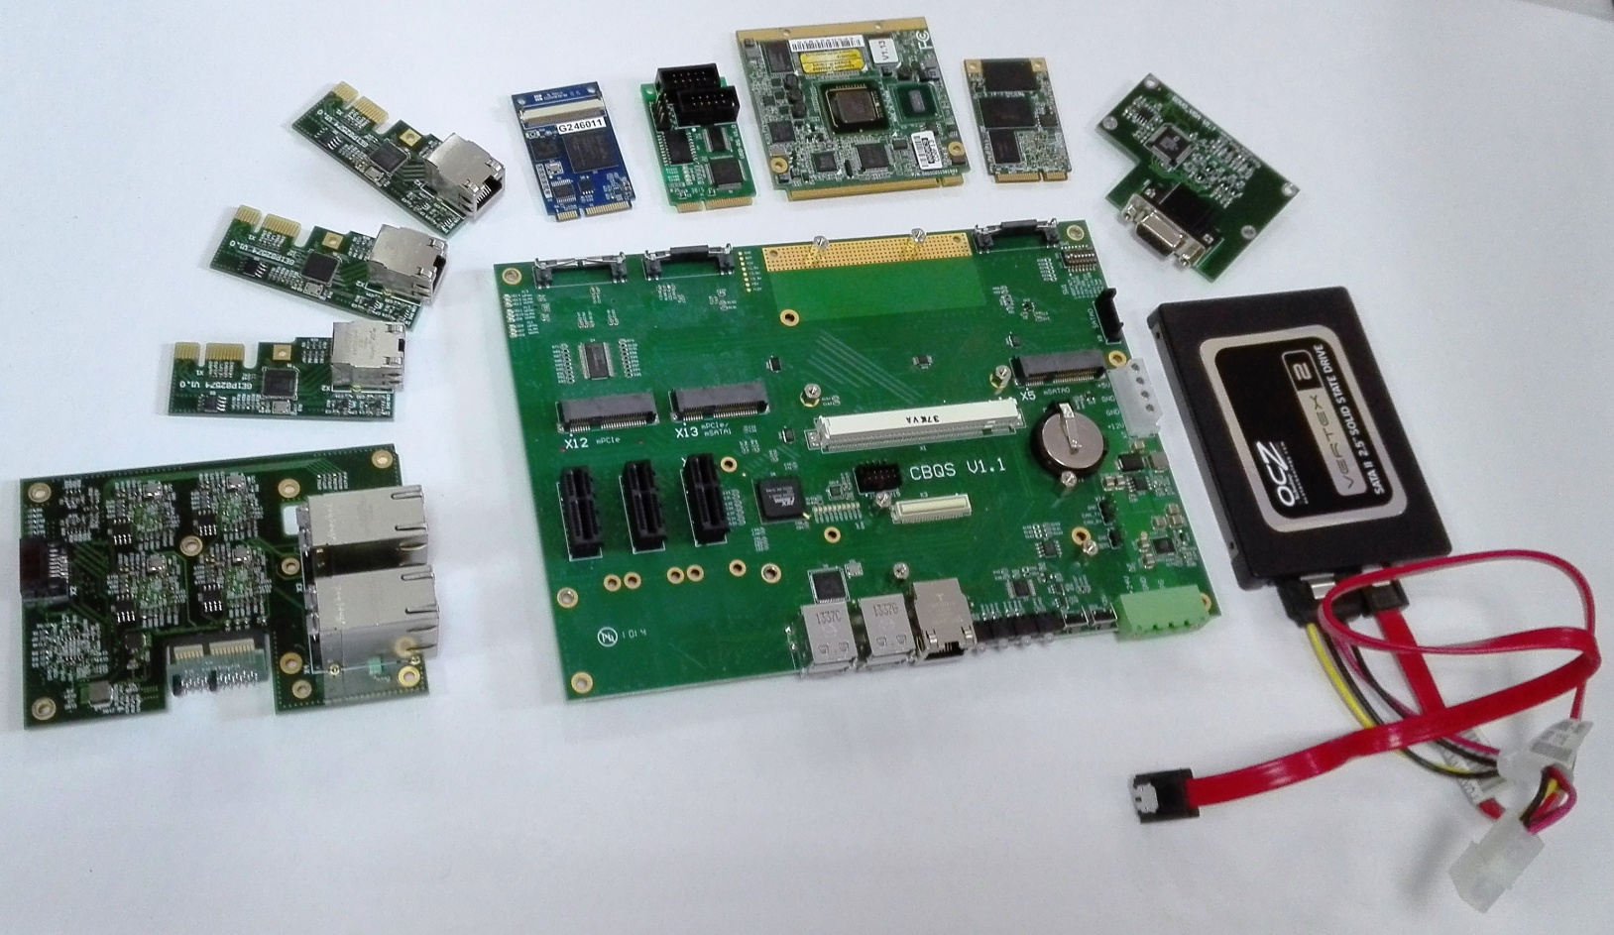
iPC GRIDEX Поставка
Материнская плата в комплекте

Slide 11
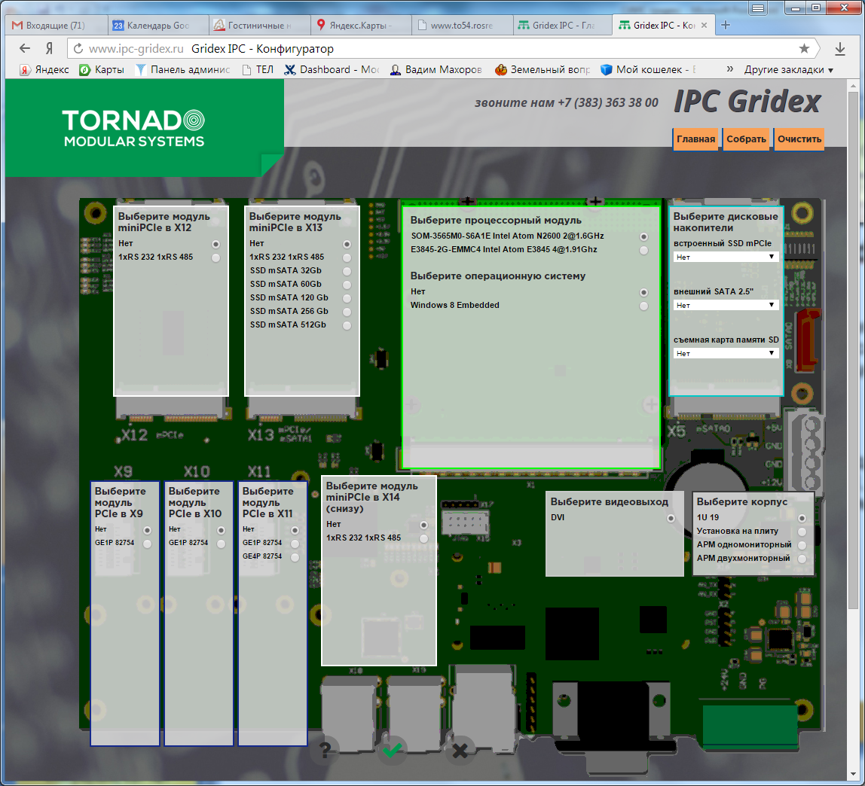
iPC GRIDEX Поставка
Online-конфигуратор

Slide 12
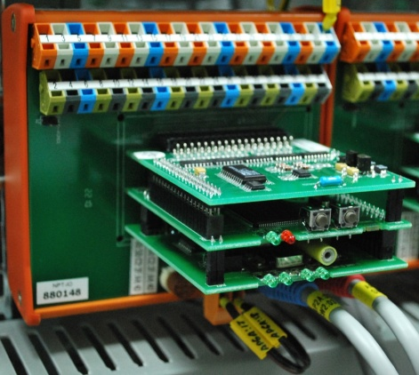
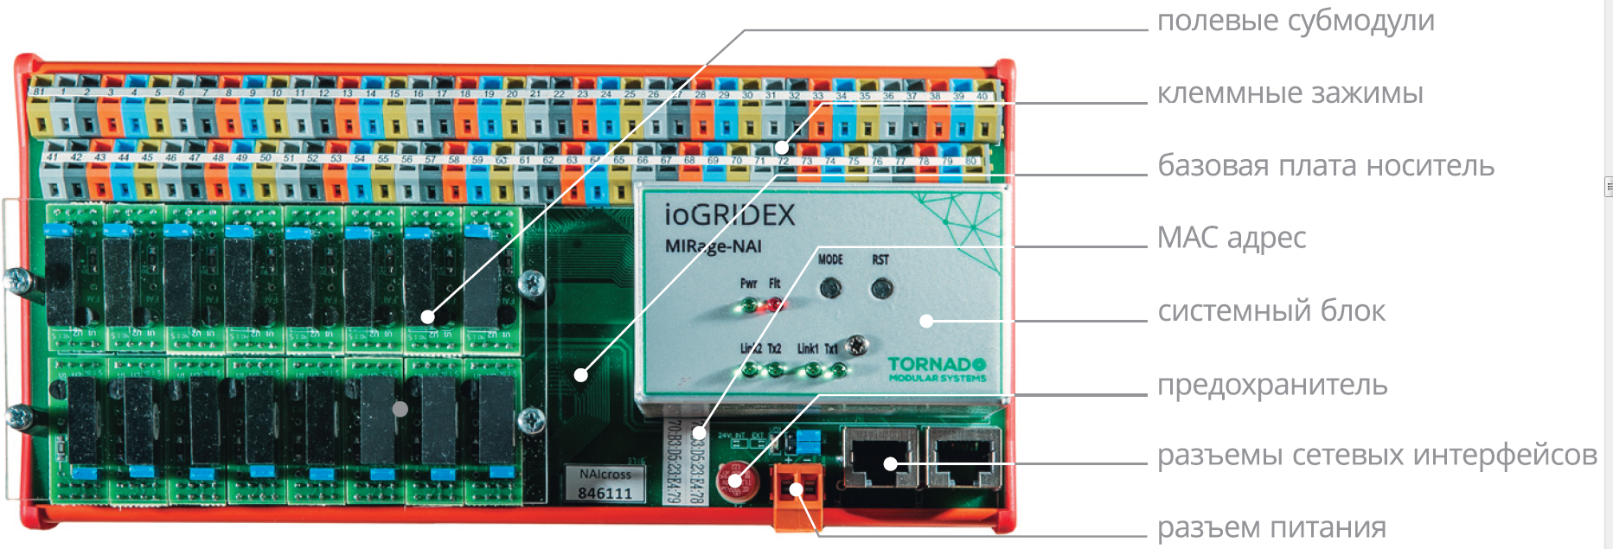
ioGRIDEX Архитектура
Дублированный Ethernet
Протоколы ▪ Modbus UDP ▪ Modbus TCP

Slide 13
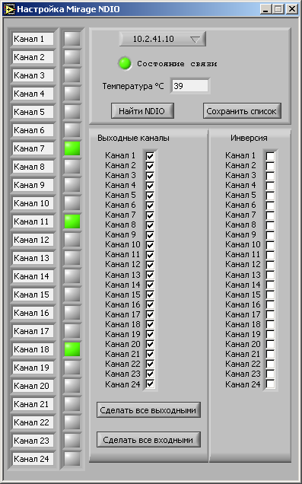
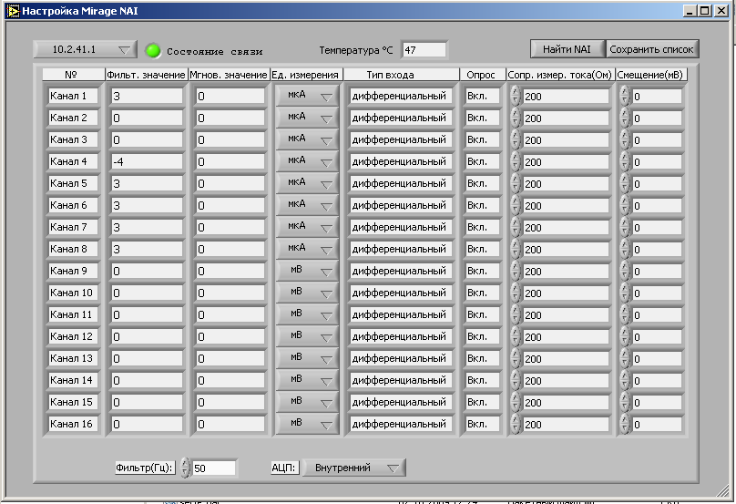
ioGRIDEX Утилиты для проверки и настройки

Slide 14



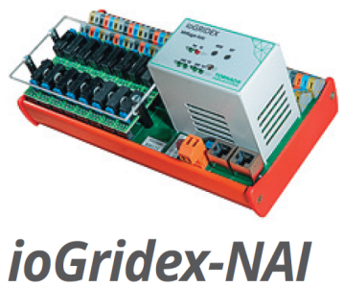
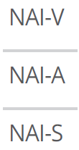
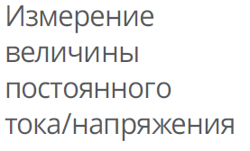
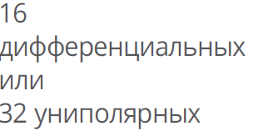
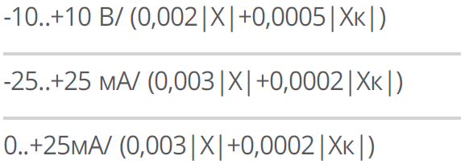
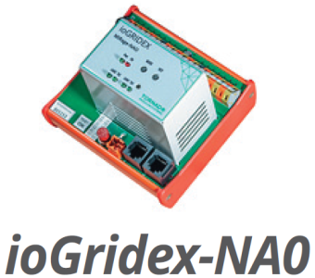
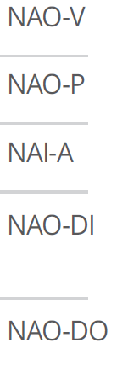
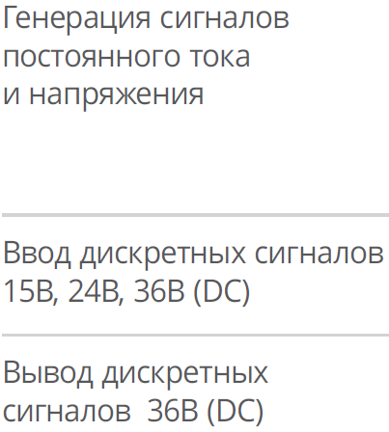

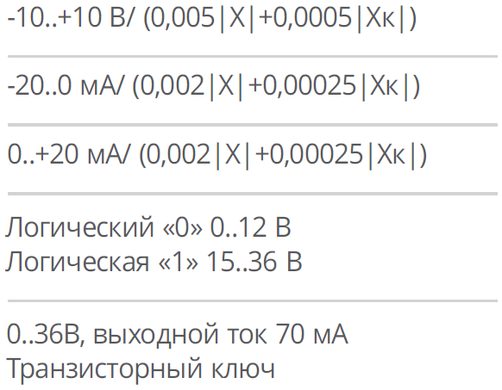
ioGRIDEX Номенклатура модулей

Slide 15
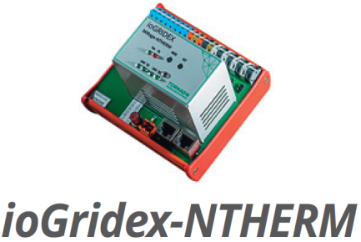
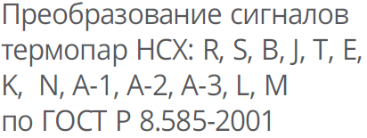


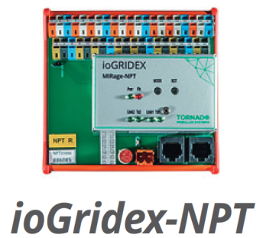
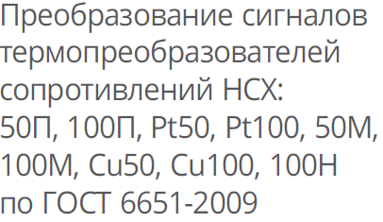

ioGRIDEX Номенклатура модулей

Slide 16
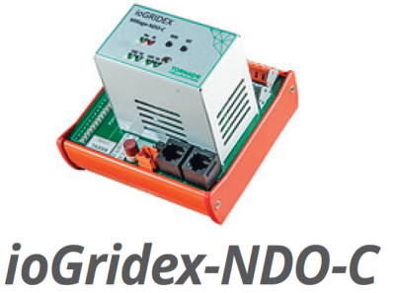
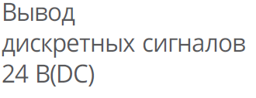

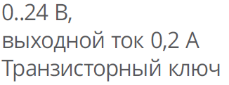
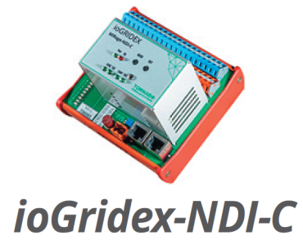
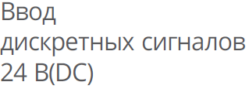
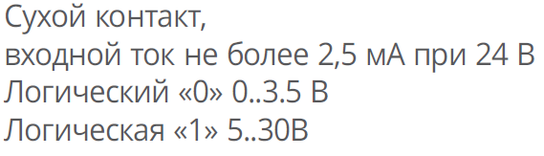
ioGRIDEX Номенклатура модулей

Slide 17
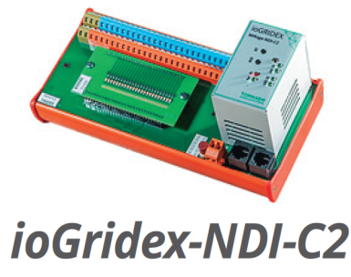
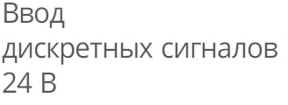

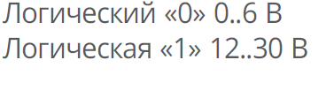
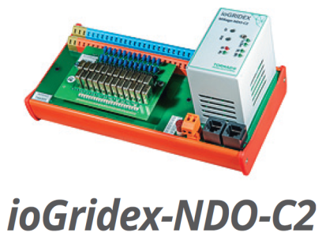

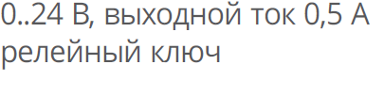
ioGRIDEX Номенклатура модулей

Slide 18

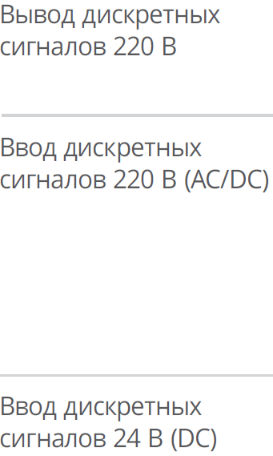

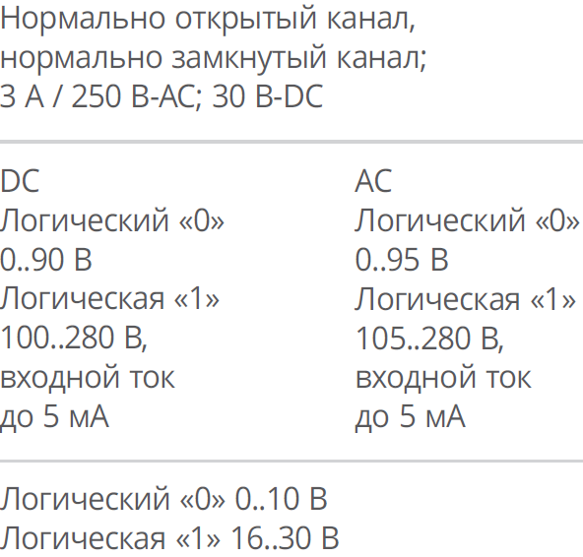
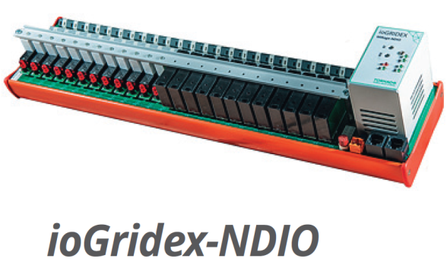
ioGRIDEX Номенклатура модулей

Slide 19



ioGRIDEX Номенклатура модулей

Slide 20


ioGRIDEX Номенклатура модулей

Slide 21



ioGRIDEX Номенклатура модулей

Slide 22

Применение платформы GRIDEX. Системы реального времени
ЗАО ИАЭС г. НОВОСИБИРСК
Устройство локальной противоаварийной автоматики
▪ Поставка специализированного исполнения iPC Gridex с сигнальным процессором
▪ Операционная система: QNX
▪ Функции: отслеживание режима работы электрической сети с выдачей управляющих воздействий. Характерное время реакции: 5–10 мс.
▪ Конечные заказчики: электросети

Slide 23


Применение платформы GRIDEX. АСУТП, мониторинг, системы телемеханики
ООО ЭМА г. НОВОСИБИРСК
Интеллектуальный контроллер АСУТП подстанции
▪ Поставка iPC Gridex на OEM условиях
▪ Операционная система: Linux
▪ Функции: контроллер АСУТП подстанции или электрической части объекта генерации
Система мониторинга высоковольтного оборудования
▪ Поставка iPC Gridex и ioGridex на OEM условиях
▪ Операционная система: Linux
▪ Функции: контроллер мониторинга состояния трансформаторов

Slide 24

Применение платформы GRIDEX. Системы мониторинга телекоммуникационных узлов
ООО ТЕКОМ г. НИЖНИЙ НОВГОРОД
Контроллер узлов связи
▪ Поставка iPC Gridex и ioGridex
▪ Операционная система: Linux
▪ Функции: контроллер мониторинга состояния магистральных узлов связи и телекоммуникаций
▪ Конечные заказчики: Ростелеком, Газпром

Slide 25
Спасибо за внимание!
Нестуля Роман Владимирович
к.ф.-м.н, руководитель направления ООО «Модульные Системы Торнадо»
www.tornado.nsk.ru info@tornado.nsk.ru тел./факс: +7 (383) 36 33 800

Slide 26

Заключение
GRIDEX +…..

